Slide 1
Extended synthesis Bakgrund till Extended Synthesis
Tisdag 23/2 13:15-14:00
SEE075 – Evolution och självorganisation i biologiska system, 5 hp
LP3, 2021 – Globala System
Claes Andersson, Fysisk Resursteori, Chalmers tekniska högskola, claeand@chalmers.se

Slide 2
Föreläsningens lärandemål
Att kunna redogöra för
Att Darwinismens formella skrud i den Moderna Syntesen har visat sig vara mer begränsad än vad många trodde och hoppades.
Att ”the Extended Synthesis” benämner den moderna utvidgningen av Darwinismens principer bortom den Moderna Syntesen.
Att ”the Extended Synthesis” drivs av teknologi som möjliggör nya och mer detaljerade empiriska och experimentella studier.
Att det särskilt är utvecklingsbiologi, ekologi, kunskap om mikrobers evolution samt kunskap om cellens biokemi (-omics) som har tillkommit.
Att ”the Extended Synthesis” på många sätt är en återgång till hur Darwin själv tänkte på evolutionen.

Slide 3
Litteratur:
Artikel av Massimo Pigliucci (2007)
Pigliucci, M. (2007). Do we need an extended evolutionary synthesis? Evolution, 61(12), 2743–2749. https://doi.org/10.1111/j.1558-5646.2007.00246.x

Slide 4
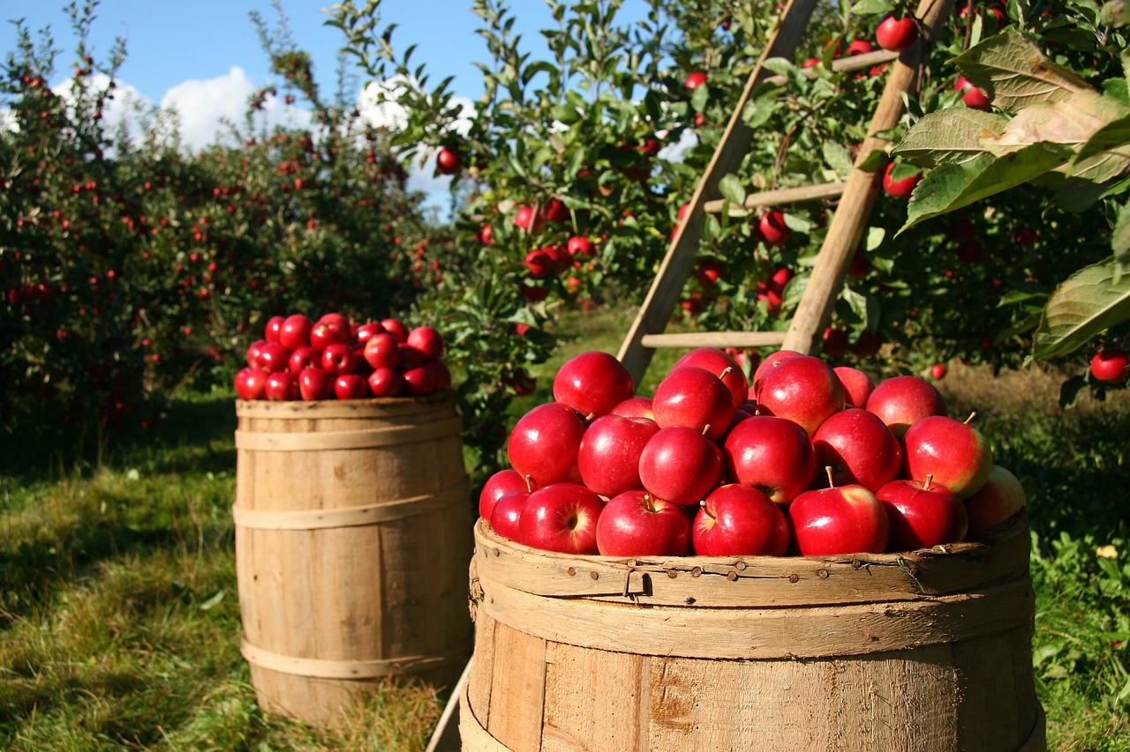
Evolutionsteori idag
Det naturliga urvalet är kanske historiens med fruktbara insikt
Principen är väldigt enkel, men dess konsekvenser är i princip outtömliga
Till sin natur bär den fröet till sin egen ständiga pånyttfödelse i olika skepnader.
Evolution handlar ju just precis om kreativ förnyelse.

Slide 5
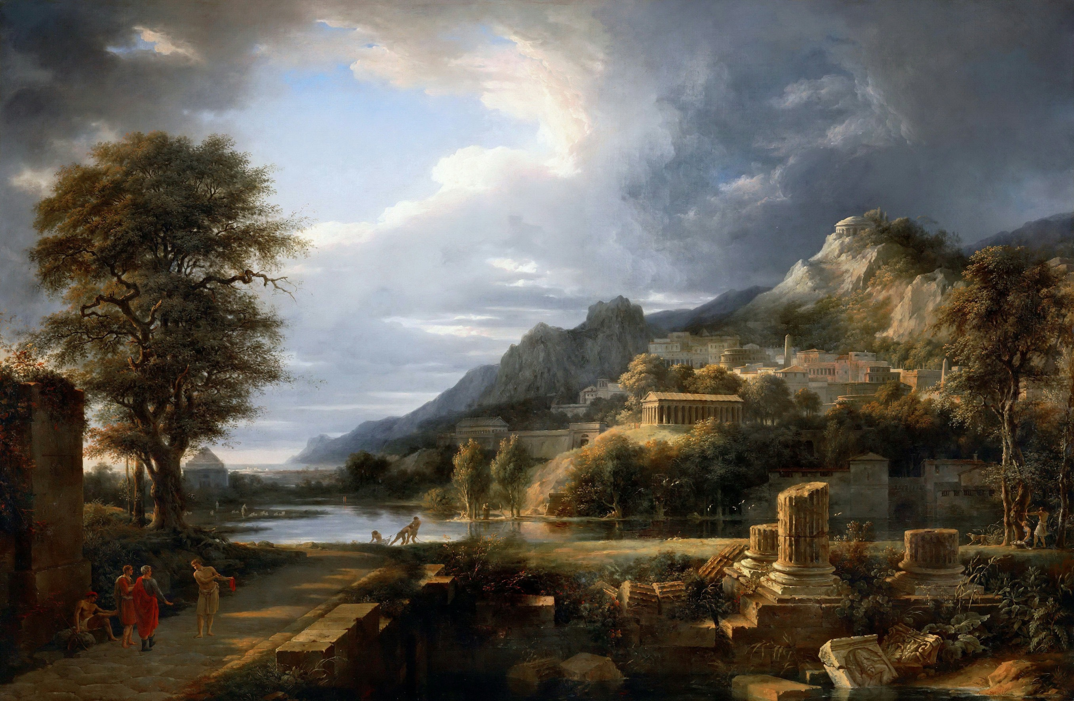
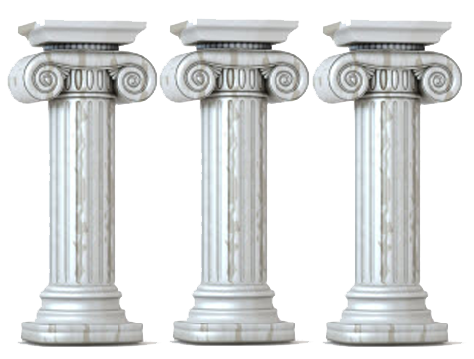
Hur står sig Darwins teori idag?
Dess grundpelare står stärkta. Allt bygger på dem.
Men teorierna som de bär upp har genomgått en hel del utveckling.
SUPERFEKUNDITET
VARIATION
NEDÄRVBARHET
Den här veckan talar vi om moderna utvecklingar av evolutionsteorin som ibland kallas ”Extended Synthesis”

Slide 6
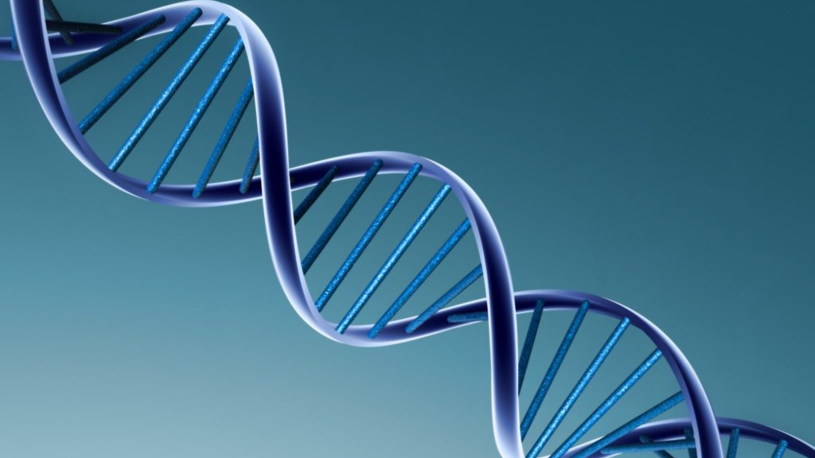
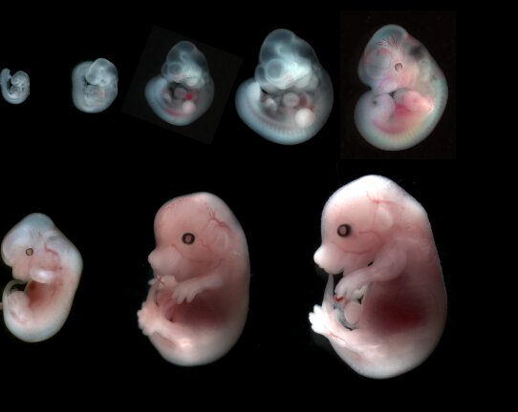
Teori för genetik. Teori för form.
Den moderna syntesen kan beskrivas som en teori för genetik – det vill säga för biologisk information.
Men målet är givetvis att förklara biologisk form!
Utgångspunkten i den Moderna Syntesen var att steget mellan genotyp och fenotyp var relativt enkelt och oviktigt
Ortodoxin kan kanske beskrivas som övertygelsen att inget ytterligare än en förståelse av informationen behövdes.
Att allt redan fanns där i ekvationerna och att allt som krävdes var hårt arbete inom samma teoretiska system.

Slide 7
Mendelsk genetik
(Fisher 1930)
Naturhistoria
(Simpson 1944)
Utvecklingsbiologi/Development
Evolutionära Transitioner
Stora empiriska, experimentella och teoretiska landvinningar på 2000-talet luckrar slutligen upp ortodoxin
Darwinism
Darwin (1859)
Modern Synthesis
Extended Synthesis
Ortodoxi – svårt för nya strömningar att komma in
Taxonomi
(Mayr 1942)
Ekologi
Mikrober och
”-omics”

Slide 8
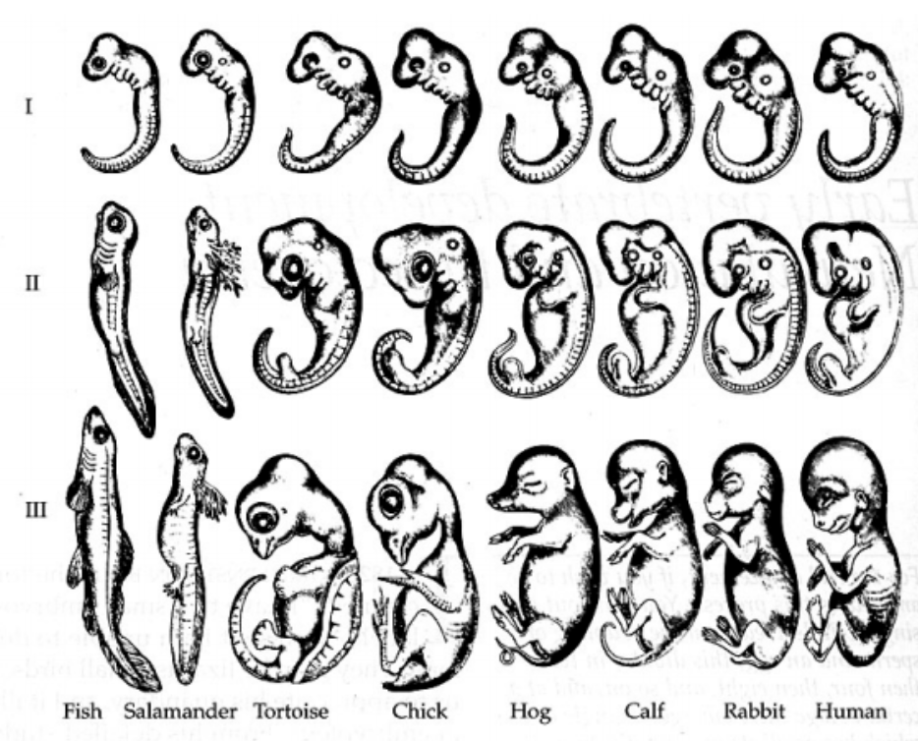
Development (utvecklingsbiologi)
Utvecklingsbiologi är en mycket gammal disciplin. Tidig med att omfamna Darwinismen
En stark förenkling av utvecklingen från genotyp till fenotyp var väldigt behändig för den Moderna Syntesens modeller.
Utvecklingsbiologin passade helt enkelt inte in. Det var dessutom svårt att studera embryoutveckling empiriskt bortom att beskriva vad som händer.

Slide 9
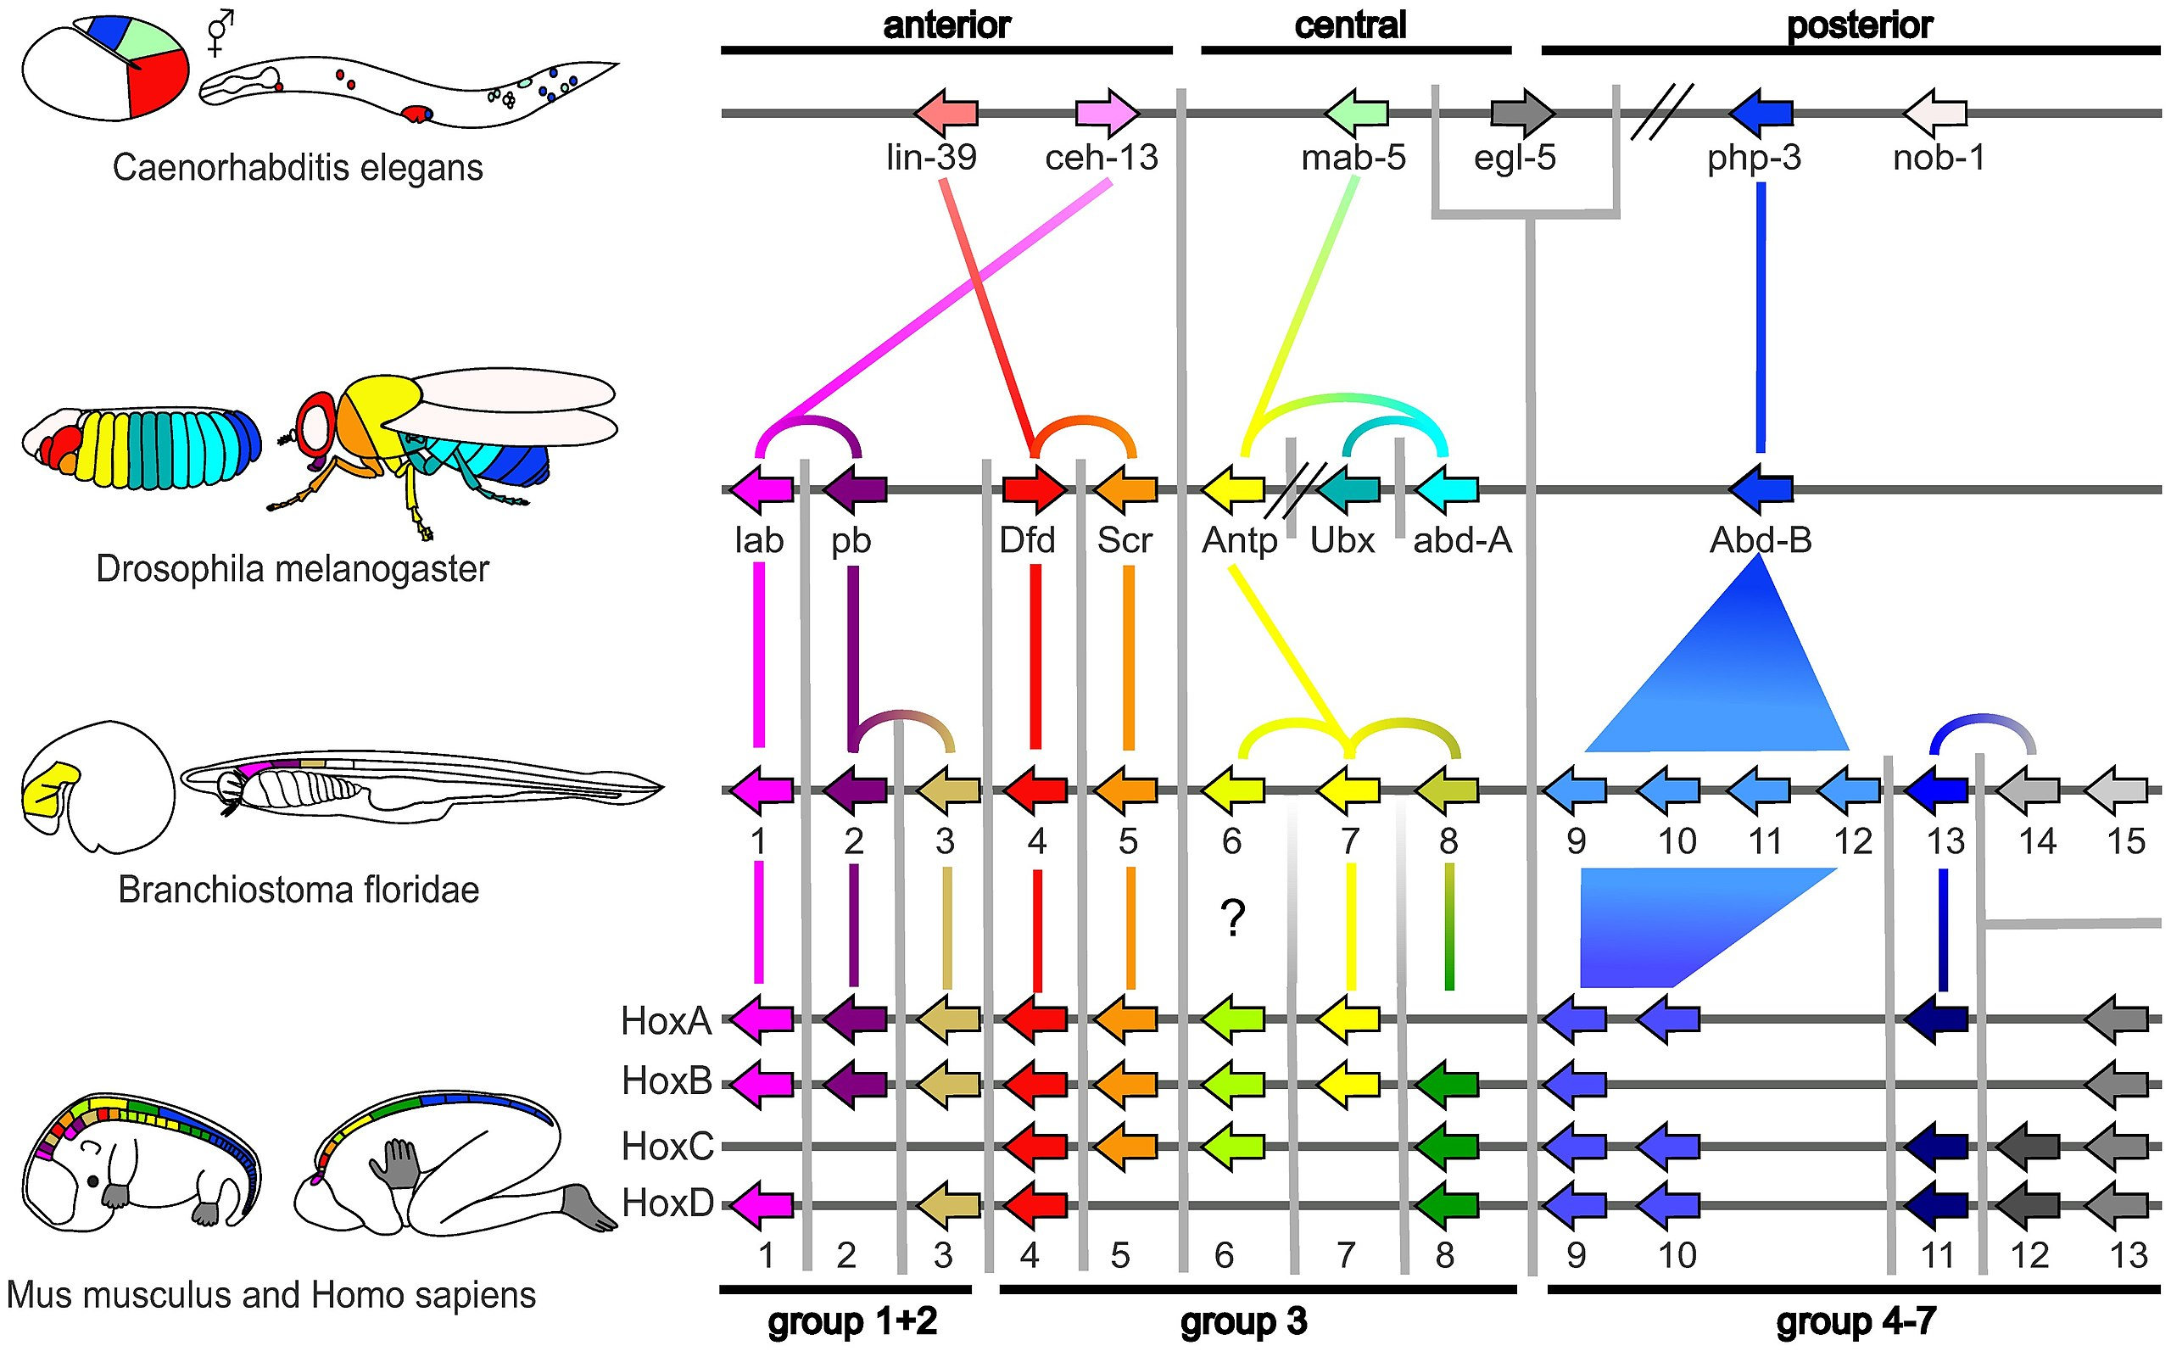
Utveckling och evolution
Vissa genetiska nätverk återfinns inom väldigt breda taxonomiska grupper. De används på liknande sätt, men helheterna är olika. Var i kroppen uttrycks olika genetiska nätverk i olika arter?
Fördjupad förståelse har lärt oss att variation är variation av utvecklingsbanor – som sedan leder till egenskaper.
Vi lär oss alltså om hur organismer varierar – alltså vad evolutionen har att arbeta med.
Variation följer vissa mönster och banor (detta betraktades förr som rentav hädiskt.)
Till exempel att lägga till eller ta bort segment i en segmenterad kropp.

Slide 10
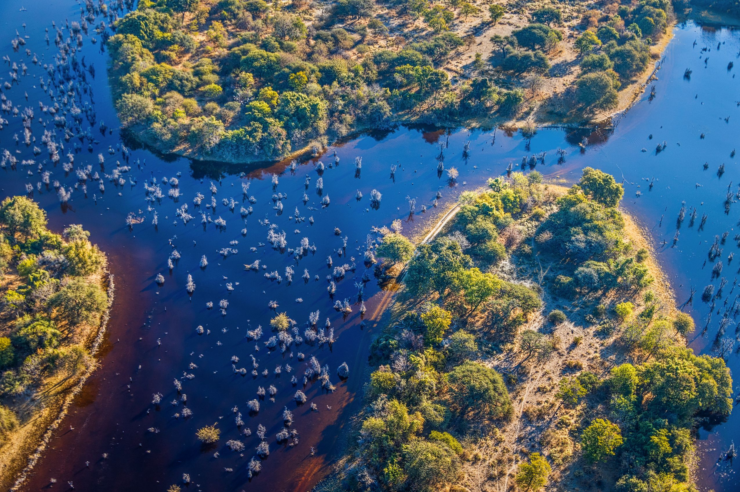
Ekologi
Ekologi hade förblivit utanför den moderna syntesen.
Det antogs att ekologi händer på korta tidsskalor, och att evolution händer på långa tidsskalor.
Evolutionen producerar arter. Arter producerar ekosystem. Detta stämmer inget vidare alls.
Man kan beskriva ekosystem så som de ser ut vid ett givet tillfälle. Men de kan inte förstå utan hänvisning till de evolutionära krafter som historiskt bygger och vidmakthåller dem.
Evolution går i sin tur inte att förstå utan att förstå de ekologiska strukturer som uppstår mellan arter.

Slide 11
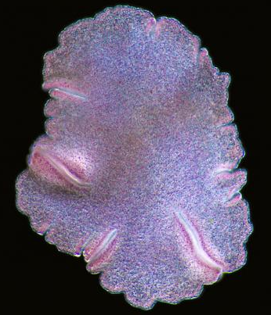
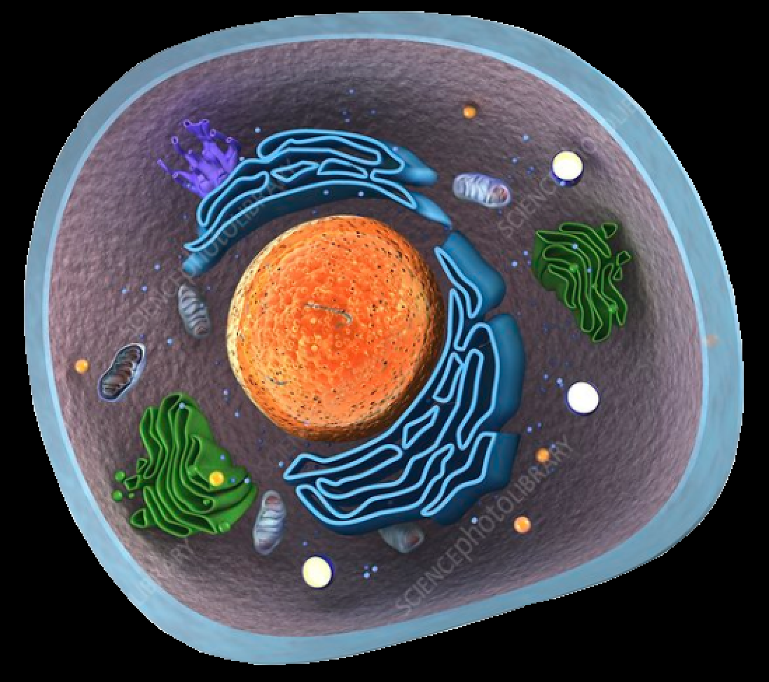
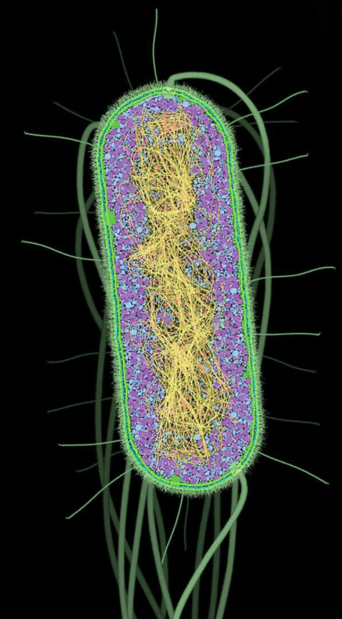
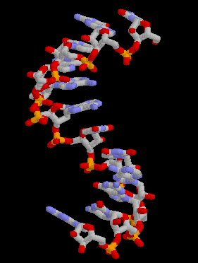
Evolutionära transitioner
Evolutionära transitioner strider inte mot teori inom den Modern Syntesen. De är dock svåra att komma på inom dess ramar.
De bygger på ovanliga och komplexa växelverkningar som går bortom den Moderna Syntesen. Särskilt eftersom de bygger på en kraftig kanalisering av vilken väg evolutionen slår in på.
Ingenting inom den teori vi talade om i början av kursen leder tankarna mot någonting som seriell symbiogenes (dvs. hur eukaryoter uppstår från prokaryoter).
Hur organismer organiseras internt av evolutionen är också en fråga som kräver att man förstår kopplingen mellan genotyp och fenotyp.

Slide 12
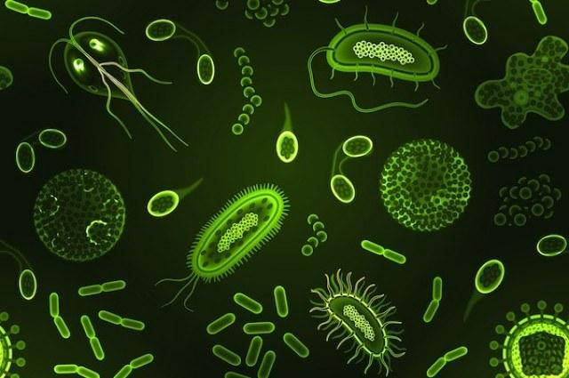
Mikrober och ”-omics”
Den Moderna Syntesen bildades utan kunskap om hur mikroorganismer fungerar i detalj.
Kunskap om evolution av virus, prokaryoter (bakterier och arkéer) och encelliga eukaryoter (protister) har breddat synen på evolution.
Encelliga organismer har inga arter, för att ta bara ett exempel. Varje bakterie är en egen linje eftersom de fortplantar sig genom delning.
Kunskap om hur celler fungerar internt – dess strukturer och biokemi. Proteomics, genomics etc. – visar på evolution av delar som inte ens är genetiskt kodade.
Bygger på stora datamängder från moderna instrument.

Slide 13
Extended Synthesis pågår – i rasande tempo
Även om åsikterna går isär om huruvida den Moderna Syntesen ersätts eller utökas så pågår det idag en snabb revidering och utökning av evolutionär biologi.
Ortodoxin kunde hålla emot fram till dess att den alltmer började få empirin mot sig, vilket var från sent 1990-tal och framåt.
När man på empirisk och experimentell väg kunde studera genetiska nätverk och hur dess produkter styr utvecklingen blev ortodoxi snart ointressant.
Samma sak med komparativ genetik, avancerade metoder för att datera fossiler, förstå naturhistoriens geologi och ekologi, och så vidare.
På det här viset smög sig också nya sätt att tänka på system och processer in i evolutionsbiologin.

Slide 14
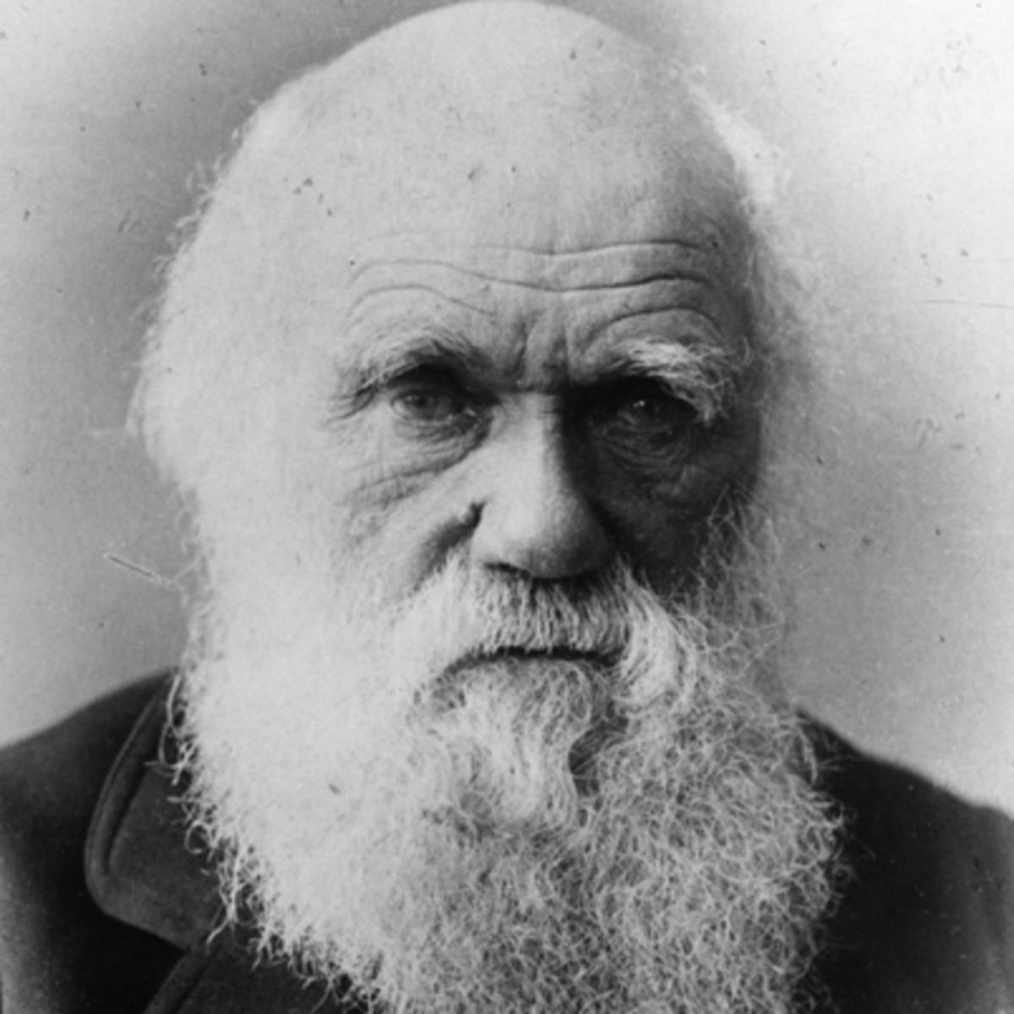
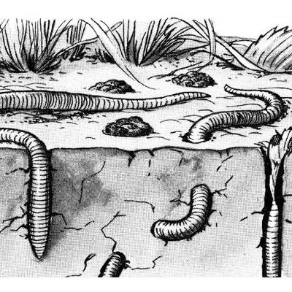
Åter till Darwin
Det lite ironiska är att Darwins produktion är full med idéer om alla dessa faktorer.
Darwin var bland annat väldigt intresserad av daggmaskarnas liv och leverne och hittade där bland de tydligaste exemplen på det som idag kallas för ”Niche Construction”
När Darwinismen blev en vetenskap på 1900-talet så hamnade den i den anglosaxiska formalistiska och reduktionistiska skolan.
Darwinismen var inte en särskilt typisk brittisk idé. Den togs också upp särskilt av tyskar till en början, som under 1800-talet odlade ett mer dynamiskt och organiskt sätt att tänka.

Slide 15
Att reflektera över
Den moderna Syntesens styrka var också dess svaghet.
Utan en strikt formalism hade man aldrig kunnat utforska Darwinismens implikationer och övertyga om dess styrka som en förklaringsmodell.
Den gjorde att man kunde göra förutsägelser som gick att testa och revidera.
Men den begränsade också därmed fantasin för vad evolution kan vara för någonting – den blev en ortodoxi.
Darwin tänkte inte inom en formalism. Det gjorde att han kunde utforska idén fritt – men det gjorde honom också ineffektiv på att övertyga särskilt många om hans mer långtgående idéer – av vilka många faktiskt visade sig vara felaktiga! (Exv. hans idéer om hur arv fungerar)
Idag kan vi titta tillbaks på Darwins bredare produktion och se att många idéer var sunda – men det är också först idag som vi kan arbeta effektivt med dem vetenskapligt.

Slide 16
Tre föreläsningar
Vi skall tala om tre komponenter av denna utveckling:
Development, eller utvecklingslära.
Evolutionary Developmental Biology, eller ”EvoDevo” i kortform.
Niche Construction Theory

